Slide 1
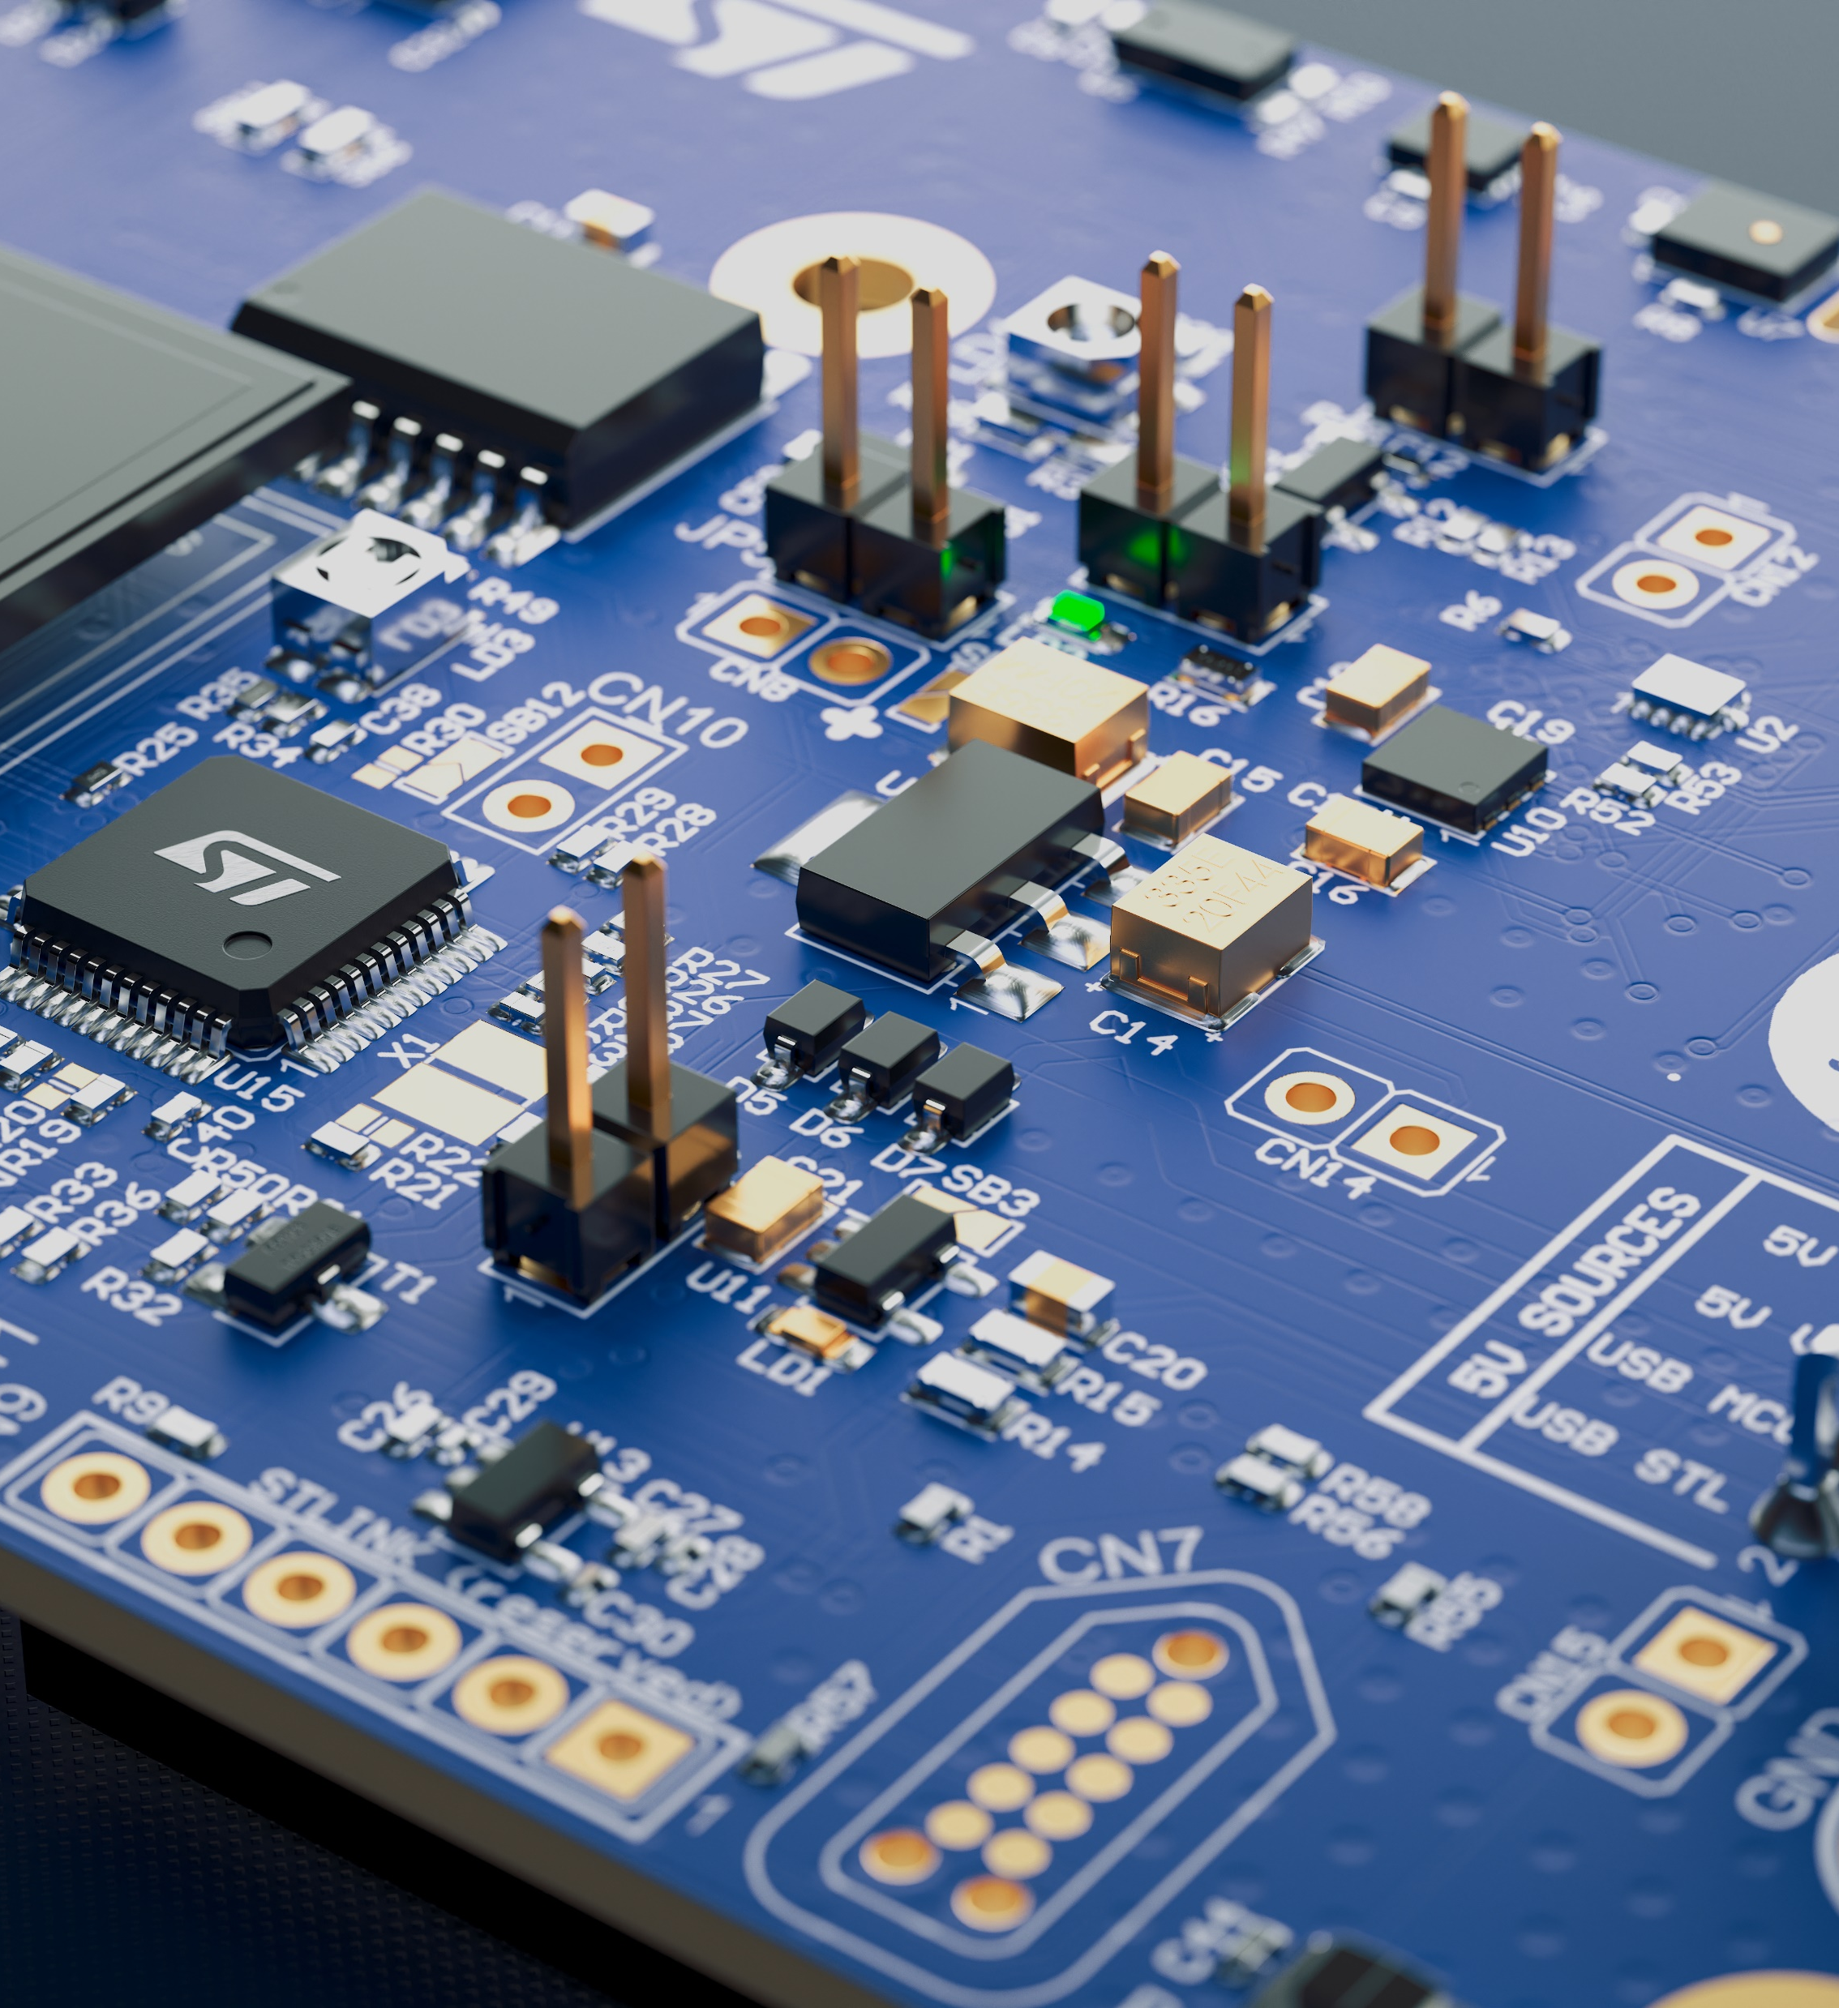
TP03 – TIMERS STM32
TP 01 – GPIO
STM32
Toulon
Julien Terrier (COOLab Rousset)

Slide 2

Objectifs du TP 03
Objectifs:
Configurer les Timers et les bases de temps
Utiliser les Timers du STM32
Générer des graphes dans l’IDE

Slide 3
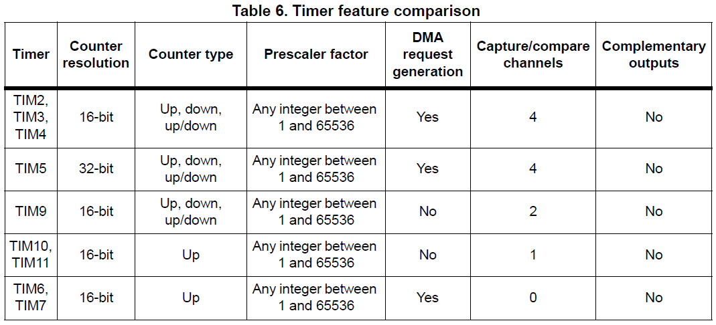
Qu’est-ce qu’un Timer ?
Un Timer est un compteur interne au µC qui peut être incrémenté par un signal d’horloge externe ou interne.
Le timer est l’organe de gestion de mesure et maitrise du temps.
Aucun temps ne doit être géré par le CPU autrement que par l’usage d’un timer.
Le timer est utilisé:
comme générateur de base de temps
pour créer des interruptions à intervalle régulier
pour mesurer la fréquence d’un événement externe.(Input Capture Mode)
pour générer des formes (Output Capture Mode)
pour travailler en PWM (Pulse Width Modulation)

Slide 4
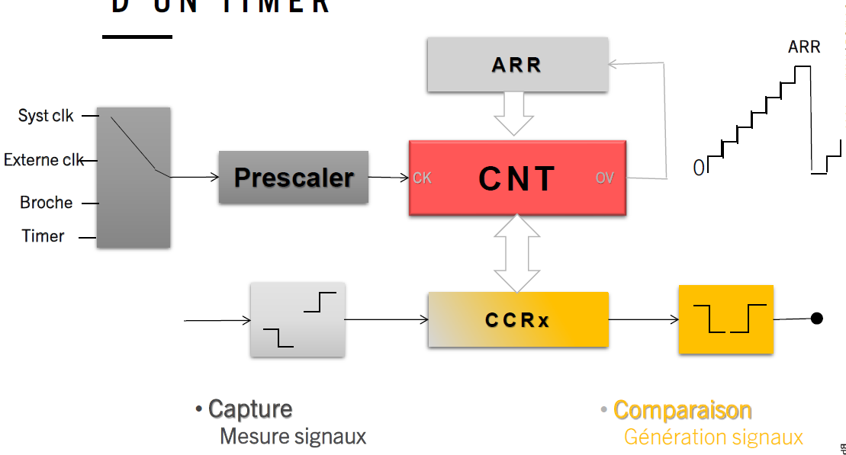
Structure simplifiée d’un timer

Slide 5
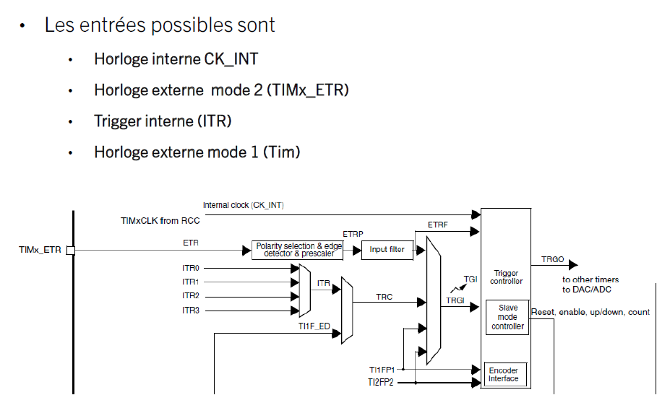
Choix de l’horloge
Notes:
External Clock Mode 1: STM32 general purpose and advanced timers can be configured to work in master or slave mode²¹. When configured to act as a slave, a timer can be fed by internal ITR0, ITR1, ITR2 and ITR3 lines, an external clock connected to the ETR1 pin or from other clock sources connected to TI1FP1 and TI2FP2 sources, which correspond to Channel 1 and 2 input pins. This working mode is called External Clock Mode 1. External Clock Mode 2: General purpose timers have the ability to be clocked from external sources, setting them in two distinct modes: External Clock Source Mode 1 and 2. The first one is available when the timer is configured in slave mode. We will study this mode in the next paragraph. The second mode is, instead, activated simply by using an external clock source. This allows to use more accurate and dedicated sources, and eventually to further reduce the counting frequency.

Slide 6
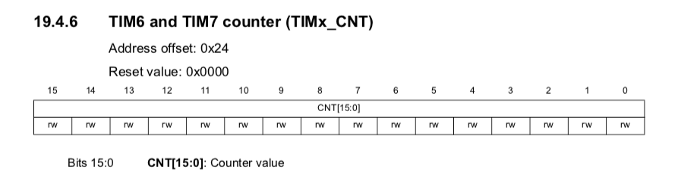
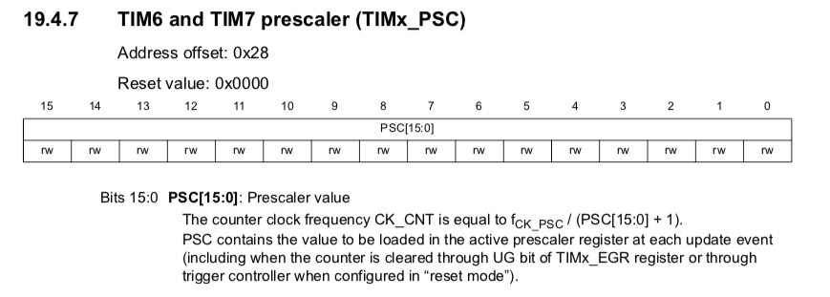
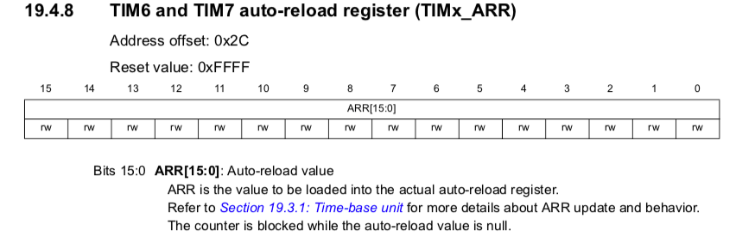
Basic Timer Exercice
Déclencher une interruption toutes les secondes
Registres ARR/PSC/CNT sur 16 bits
Valeur max 2¹⁶= 65535

Slide 7
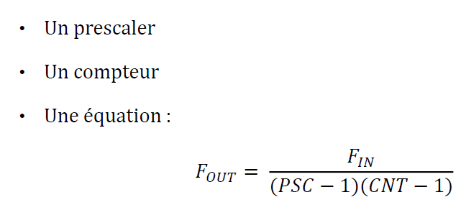
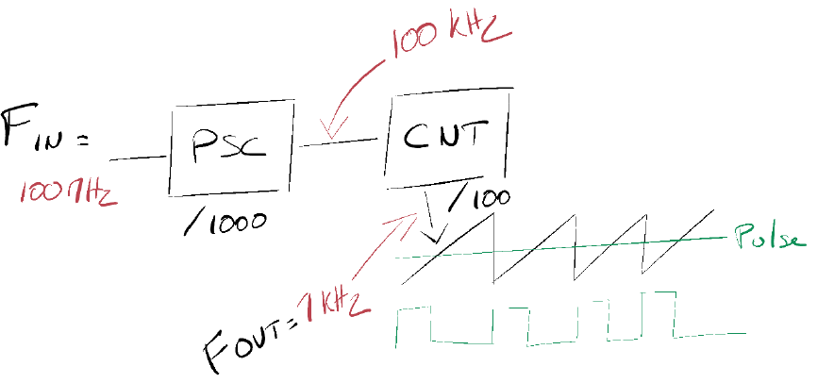
Les réglages

Slide 8
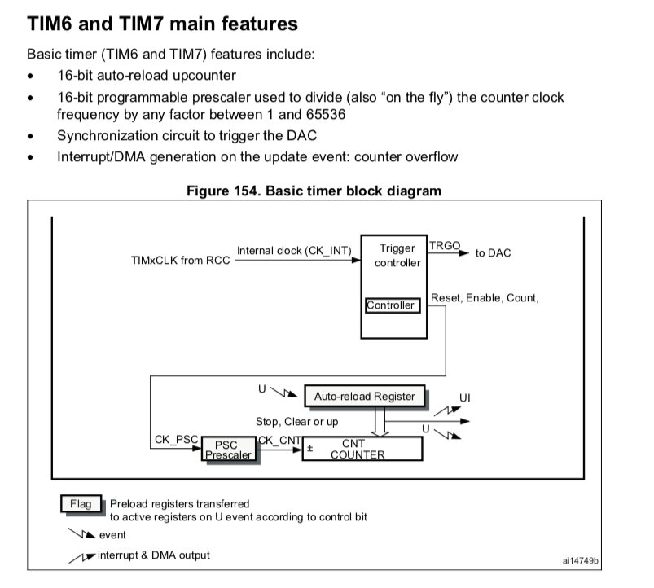
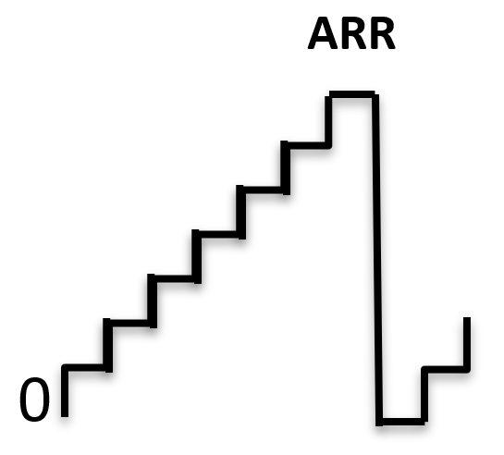
Architecture
Registres ARR/PSC/CNT sur 16 bits
Valeur max 2¹⁶= 65535
Si l’horloge est à 32 MHz, en 1 seconde:
-> 32 000 000 de coups d’horloge
-> registre count et ARR trop petit
-> nécessité d’utiliser un Prescaler
32 000 000
prescaler
ARR
Source d’incrémentation
Configuration du Prescaler à 32000
-> +1 au compteur tous les 32000 coups d’horloges (1ms)
Configuration du registre ARR à 1000
-> action tous les 1000 incrémentation du compteur
➔ Déclencher une interruption toutes les secondes
Valeur de remise à 0
Diviseur
Action
N pulses
+1
CNT
Count
Résultat du compteur
Diviseur par N
compteur
Event
IRQ
TRGx
Count=0
…
Source
d’incrémentation
PSC
Prescaler
Si count = ARR
Compte à partir de l’horloge interne « Core »
Valeur du compteur dans Count Register
Compte jusqu’à ARR
Si count =ARR -> action
Compare valeur max
ARR

Slide 9
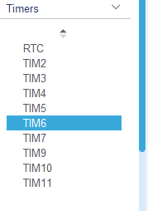
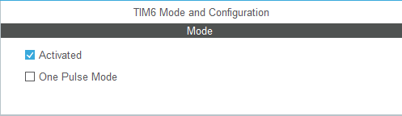
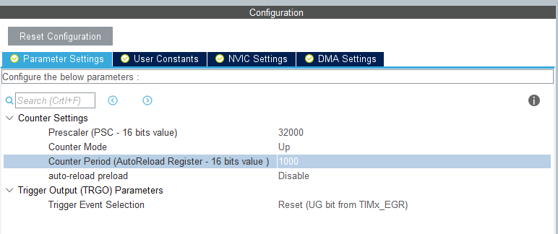
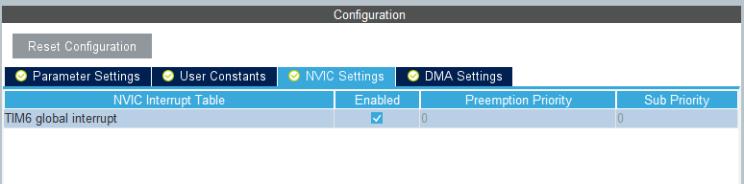
Basic Timer Exercice

Slide 10
Partie 1 – Basic Timer
A partir de l’IDE configurer:
Le TIMER6 (voir slides précédents)
Le printf
La LED0 de la carte STM32
Dans les fichiers .c :
Déclarer 3 variables dans la partie USER CODE BEGIN PV
Uint8_t flag_irq=0;
Uint32_t cpt=0;
Uint32_t cptCallback=0;
Dans le int main(), avant la boucle while(1):
afficher 1 message " Hello TP03 Basic Timer !\n " et 1 message "Timer 6 initialized\n"
Démarrer le Timer (fonction HAL à chercher)
Afficher 1 message "Timer 6 enabled\n"
Coder dans le main.c la fonction
Cette fonction doit être appelé comme une interruption (fichier stm32l1xx_it.c)
Incrémenter la variable cpt
Afficher un message « TIM6 IRQ cpt # %d\n » (%d est la variable cpt).
Afficher un message « Compteur callback: %d\n » (%d est la variable cptCallback).
Allumer ou éteindre la LED en fonction de son état précèdent avec HAL_GPIO_TogglePin
Changer l'Etat de flag_irq en fonction de son état précèdent
0->1
1->0
Mode Debug:
Activer l’espionnage de la variable flag_irq (voir slide précèdent)
Utiliser la fenêtre SWV Data Trace Timeline Graph
N’oubliez pas d’utiliser des points d’arrêt pour vous aider à debugger votre interruption ☺

Slide 11

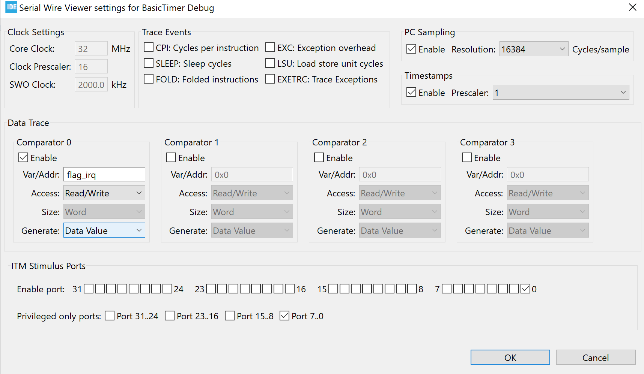
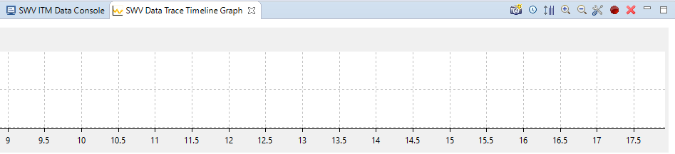
Espionner une variable
Pensez à faire « Start Trace » ☺

Slide 12
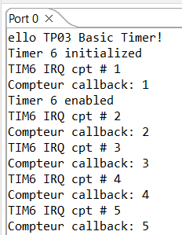
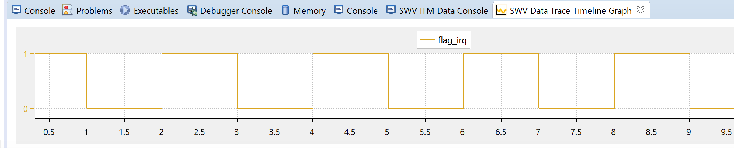
Partie 1 – Basic Timer Résultats
Une interruption toutes les secondes
->flag_irq change d’état toutes les secondes

Slide 13
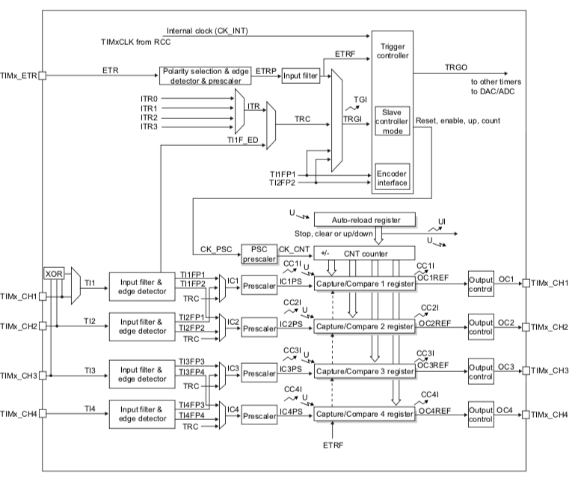
General Purpose Timer
Plusieurs sources d’incrémentation du compteur
CK_INT (comme le timer basique)
ETR (source extérieure, bouton poussoir, CLK externe,…)
ITRx (trigger extérieurs, mode esclave)
…
Plusieurs actionneurs
TimX _ChX pins physiques & IRQ
Centième
Dixième
Seconde
Dizaine seconde

Slide 14
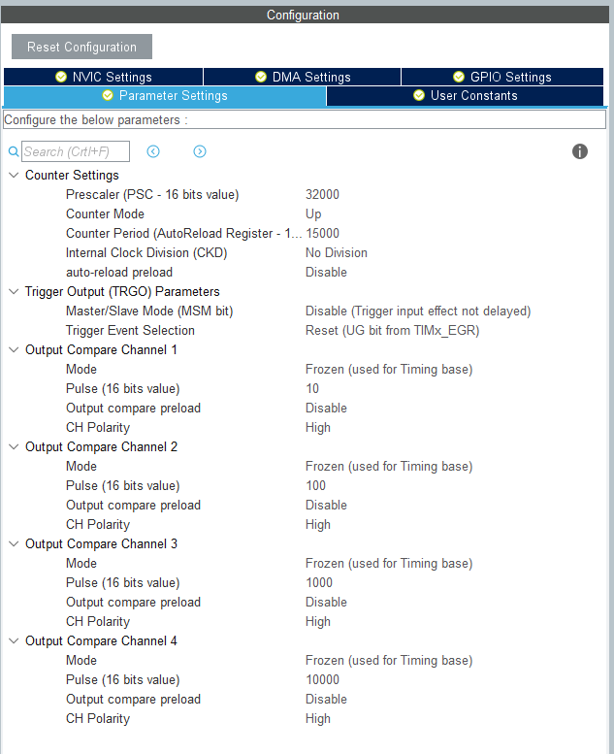
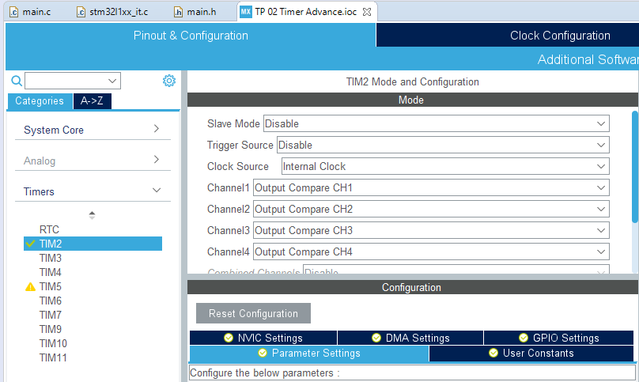
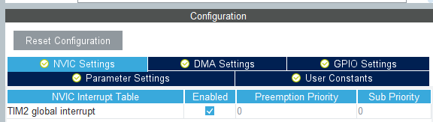
Exercice General Purpose Timer
Générer une interruption toutes les 10 millisecondes, puis toutes les 100 ms, toutes les Secondes et toutes les dizaines de Secondes
PSC = 32000
ARR = 15000
➔Remise à zéro du Timer toutes les 15 secondes

Slide 15
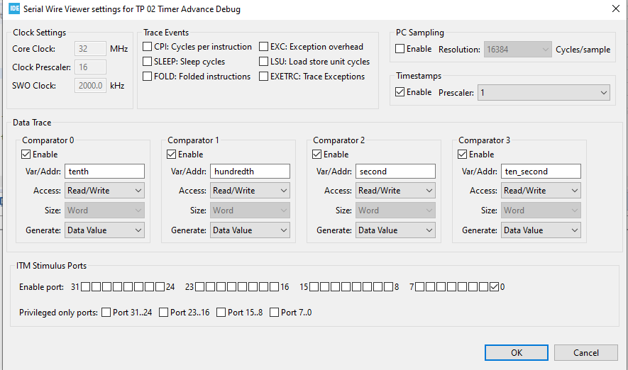
Exercice General Purpose Timer
Espionner les 4 variables

Slide 16
Exercice General Purpose Timer: Timer 2 (1/2)
Générer une interruption toutes les 10 millisecondes, puis toutes les 100 ms, toutes les Secondes et toutes les dizaines de Secondes
Faire un New Project
A partir de l’IDE configurer:
Le TIMER2 et les 4 Output Compare Channel avec les bonnes valeurs de pulse (voir slides précédents)
Le printf
La LED de la carte STM32
Dans les fichiers .c :
Déclarer 6 variables dans la partie USER CODE BEGIN PV
int flag_irq=0;
int cpt=0;
int tenth=0,hundredth=0,second=0,ten_second=0;
Dans le int main():
Avant la boucle while(1), afficher 1 message " Hello TP03 General Purpose Timer !\n " et 1 message "Timer 2 initialized\n"
Démarrer les 4 channel (1 fonction HAL à chercher, qu’il faut appeler 4 fois pour lancer chaque Channel) puis le Timer 2 (comme pour le Timer 6 précédent)
Afficher 1 message "Timer 2 enabled\n"

Slide 17
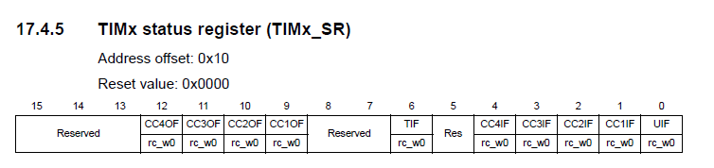

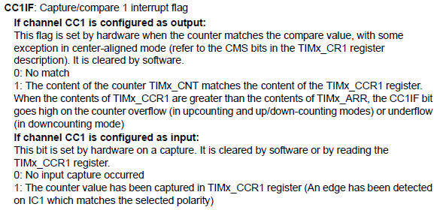

Exercice General Purpose Timer: Timer 2 (2/2)
Générer une interruption toutes les 10 millisecondes, puis toutes les 100 ms, toutes les Secondes et toutes les dizaines de Secondes
Coder dans le main.c la fonction void TIM2_IRQ(void)
Cette fonction doit être appelé comme une interruption (fichier stm32l1xx_it.c)
Déclarer les variables int SR_Register=TIM2->SR;
Incrémenter la variable cpt
Afficher un message « TIM2 IRQ cpt # %d\n » (%d est la variable cpt).
Il y a ensuite 4 tests à faire: Comparer les 4 états des interruptions des Channel à la variable SR_Register. Ci-dessous un exemple d’un des 4 IF à faire
Capture Compare X Interrupt Flag
Pour chaque test de CCxIF:
Passer la variable a 1 (soit tenth, hundredth, second, ten_second)
Afficher un printf(“variable , count = %lu\n",TIM2->CNT);
Faire TogglePin sur la LED pour tenth, puis sur hundredth
Changer l’état de la variable en function de son état precedent
0→1
1→0
Permet de Tester si le bit 5 est à 1

Slide 18
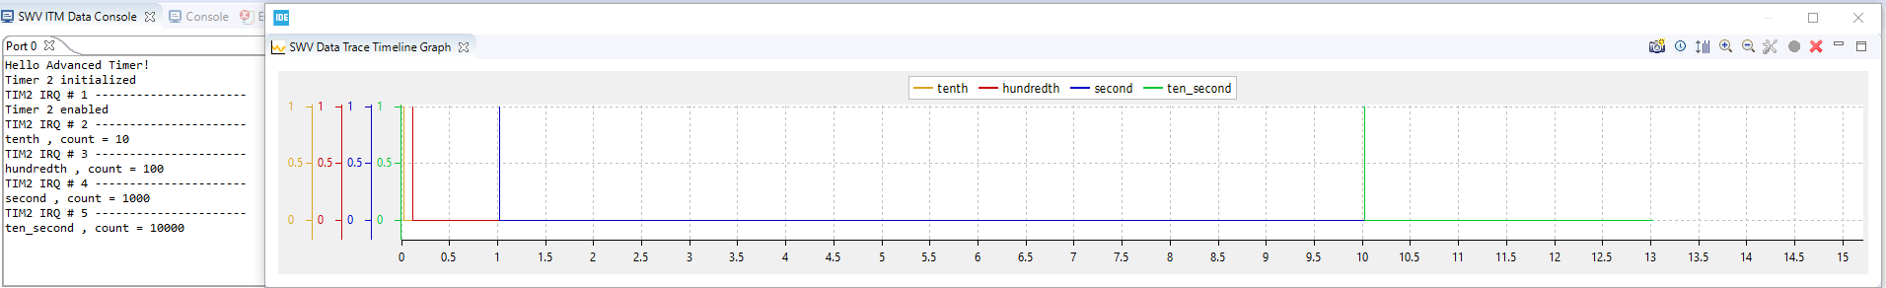
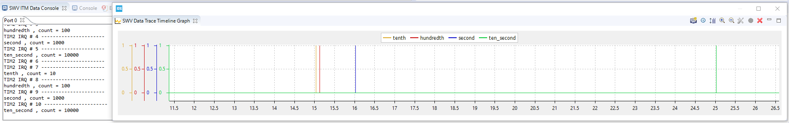
Exercice General Purpose Timer: Résultat
1er cycle : Les LED s’allument une à une à l’interruption qui lui est propre
2nd cycle : Les LED s’éteignent une à une à l’interruption qui lui est propre
Et ainsi de suite…

